Slide 1
参考事例说明：
参考事例选取了在此前赛季的技术评审环节中容易遗漏/缺失内容的部分功能点，各参赛队可以根据事例进行完善功能点展示内容
功能点拍摄视频通用要求：
1.展示技术评审装甲图/背景板
2.有具体数值要求的功能点均需要展示对应数据，如坡度、距离等
3.涉及击打/命中率的功能点均需要展示命中率佐证数据（复写纸、视频中字幕展示等）
4.视频拍摄均需要一镜到底，切勿剪辑

Slide 2
制作规范展示

Slide 3
展示测速模块安装区域（按照规范文件要求正确安装）

Slide 4
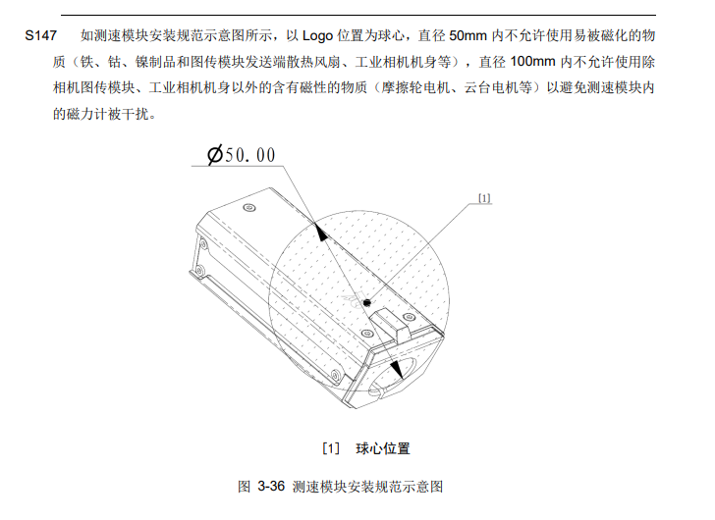
视频页
Notes:
要求：
1.必须展示图纸与视频且在视频与图纸中明确标注模块位置
2.如为图纸以测速模块logo位置为球心分别画出直径为50mm、100mm的透明球体
3.如不为图纸，则使用卷尺测量测速模块与机器人制作规范手册1.0版本中S147提到的相关部件的距离

Slide 5
其余裁判系统安装展示或预留给裁判系统的安装位置

Slide 6
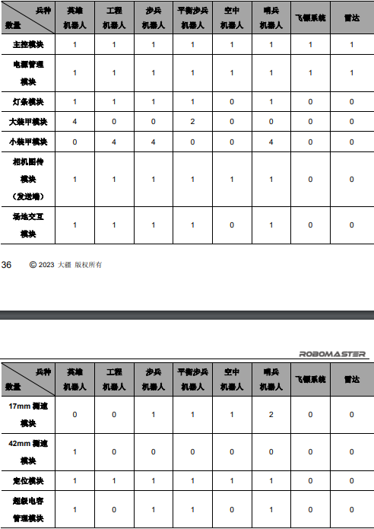
Notes:
要求：
1.必须展示图纸与视频且在视频与图纸中明确标注模块位置
2.根据裁判系统配置表展示对应兵种的所有裁判系统模块安装位置

Slide 7
机器人功能展示

Slide 8
视频页
Notes:
该案例缺少展示的内容为：15度坡的坡度没有展示（普遍存在的问题）；
23赛季的标准下该功能点需展示内容有：①15度坡的坡度展示；②功率和机器人爬坡显示；③技术评审背景板/装甲展示。

Slide 9
步兵机器人--连续发射弹仓中的50发弹丸，攻击5米处与大装甲模块尺寸相同的目标，统计命中率并展示相关证明材料（如复写纸痕迹）

Slide 10
视频页
Notes:
该案例缺少展示的内容为：5米的距离没有展示（普遍存在的问题）、命中率数据缺乏佐证材料展示（普遍存在的问题：评审过程不会一个个看是否命中，建议参赛队做好命中率统计的展示材料）
23赛季的标准下该功能点需展示内容为：①5米距离展示；②命中率梳理佐证材料展示；③机器人击打过程展示；④技术评审背景板/装甲展示。

Slide 11
步兵机器人--自动识别并跟随平移、旋转装甲模块，连续发射30发弹丸击打装甲模块，统计命中率并展示相关证明材料（如复写纸痕迹）

Slide 12
视频页
Notes:
很好的案例（去年标准而言）：出现背景板，清晰展示跟随装甲板。今年在跟随基础上做击打展示，注意展示击打命中率的佐证材料（如复写纸痕迹）。
23赛季的标准下该功能点需展示内容：①清晰展示跟随装甲板；②技术评审背景板/装甲展示。

